Slide 1

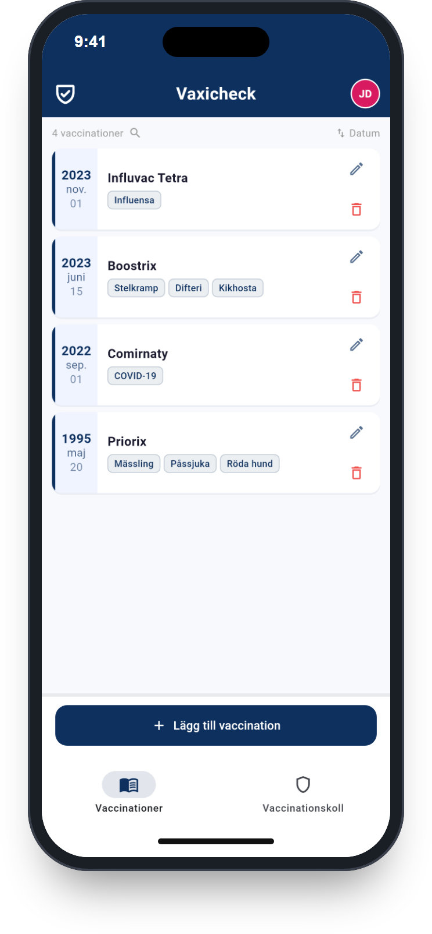







Vaxicheck
Gratis app för iPhone och Android
Vaccinationskoll med ett foto
Med den kostnadsfria appen identifieras vaccinationsposter snabbt via foto och visas i en tydlig struktur.
Aktuella rekommendationer
PDF-export
Jämförs med aktuella rekommendationer, t.ex. från STIKO – du ser direkt vilka vaccinationer som saknas eller behöver fyllas på.
Alla vaccinationer som PDF, t.ex. till vårdcentralen eller inför en resa.
Dataminimering
För hela familjen
Kan användas utan att ange namn, inga spårningsverktyg, GDPR-kompatibel, all data kan raderas när som helst.
Flera profiler, valfritt applås, pushpåminnelser om vaccinationer, finns på 43 språk.
Ladda ned gratis
www.vaxicheck.com
Utvecklad i Köln av MEDEPS, en avknoppning från Kölns universitet.
Notes:
Vaccinationskoll med ett foto
Med den kostnadsfria appen identifieras vaccinationsposter snabbt via foto och visas i en tydlig struktur.
• Aktuella rekommendationer: Jämförs med aktuella rekommendationer, t.ex. från STIKO – du ser direkt vilka vaccinationer som saknas eller behöver fyllas på.
• PDF-export: Alla vaccinationer som PDF, t.ex. till vårdcentralen eller inför en resa.
• Dataminimering: Kan användas utan att ange namn, inga spårningsverktyg, GDPR-kompatibel, all data kan raderas när som helst.
• För hela familjen: Flera profiler, valfritt applås, pushpåminnelser om vaccinationer, finns på 43 språk.
Ladda ned gratis: www.vaxicheck.com
Utvecklad i Köln av MEDEPS, en avknoppning från Kölns universitet.

